Slide 1
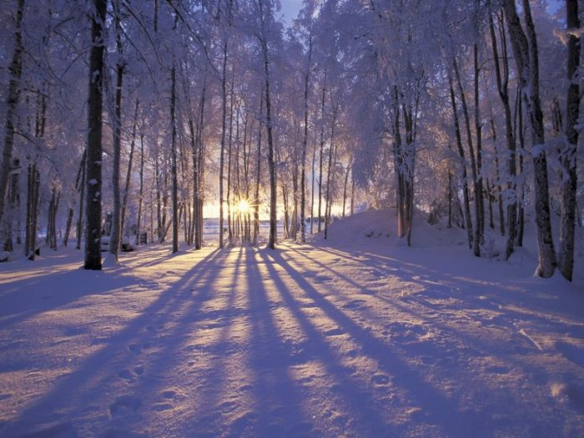
Урок окружающего мира во 2-м классе
Учитель начальных классов МОУ «Гимназия №3»
г. Ивантеевки Московской области
Толоконникова Дарья Юрьевна

Slide 2
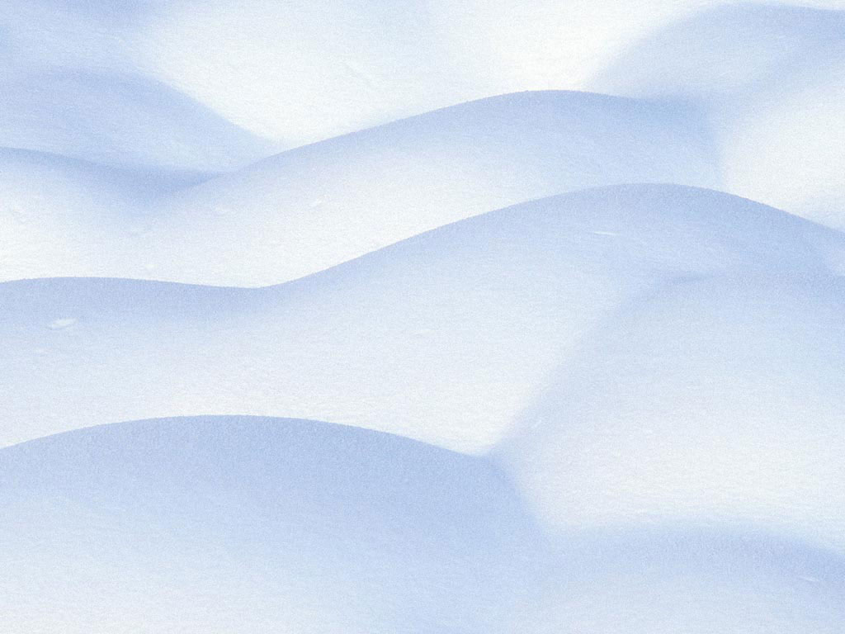
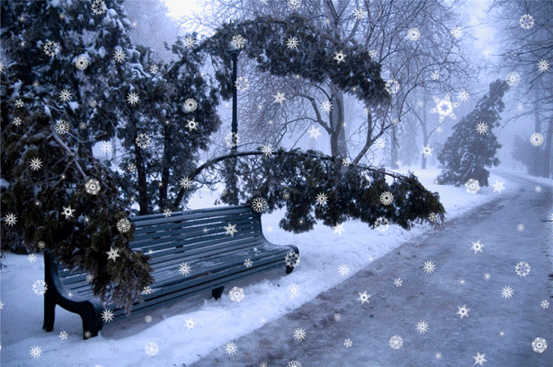

Отгадай загадки
Он всё время занят делом,
Он не может зря идти.
Он идёт и красит белым
Всё, что видит на пути.
Что за звёздочки сквозные
На пальто и на платке,
Все сквозные, вырезные,
А возьмёшь - вода в руке?
Он слетает стаей
И сверкает на лету.
Он звездой прохладной тает
На ладони и во рту.
Покружилась звёздочка
В воздухе немножко,
Села и растаяла
На моей ладошке.

Slide 3
Тема урока:
«Что такое снег?
Почему лёд плавает?»

Slide 4
Цель урока:
Выяснить свойства снега и льда: чем похожи и в чем различие. Почему лёд плавает в воде? Что такое снег?
Узнать: откуда берутся снег и лёд. Почему зимой идет снег, а не дождь, почему иногда зимой бывает не снег, а дождь.
Рассмотреть снежинки и выяснить: все ли снежинки одинаковые.

Slide 5

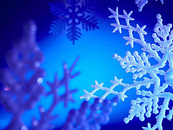
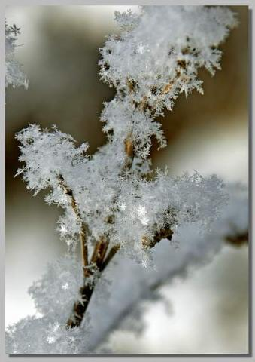
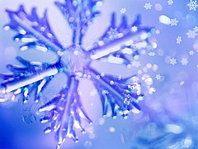
Откуда берется снег?
Невидимые водяные пары поднимаются высоко в небо, где сильный холод. Там пары превращаются в крохотные кристалики льда. Льдинки растут увеличиваются их лучики, и постепенно они становятся красивыми снежинками.
Когда они становятся достаточно тяжёлыми, то они падают вниз.

Slide 6
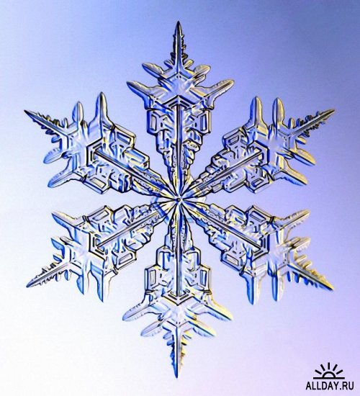
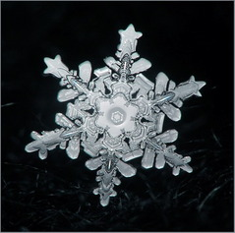
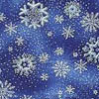
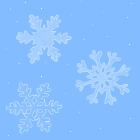
Разнообразные формы снежинок
Учёные, изучающие снежинки, сумели выделить девять основных форм снежных кристаллов. Им даже дали интересные названия: пластинка, звезда, столбик, игла, пушинка, ёж, запонка, снежинка оледенелая, снежинка круповидная. Снежинки столь разнообразны, что каждый такой снежный кристалл может встречаться в очень разных видах.

Slide 7
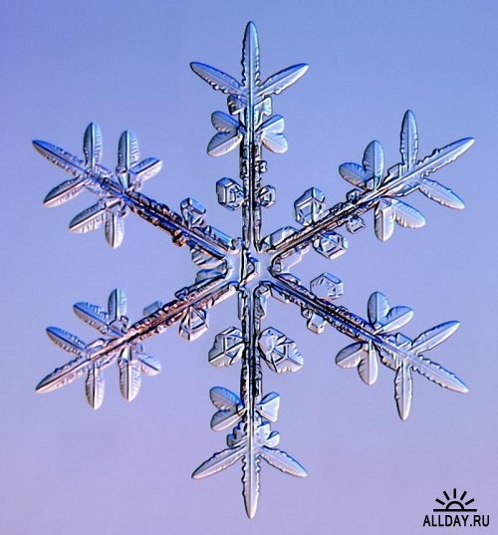
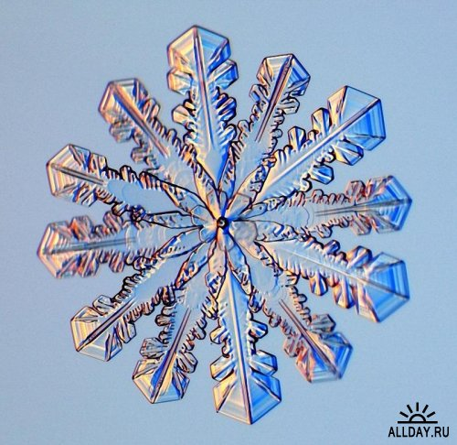
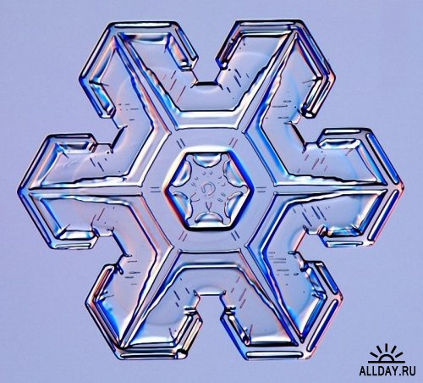
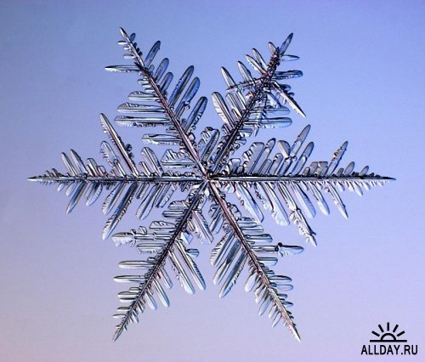
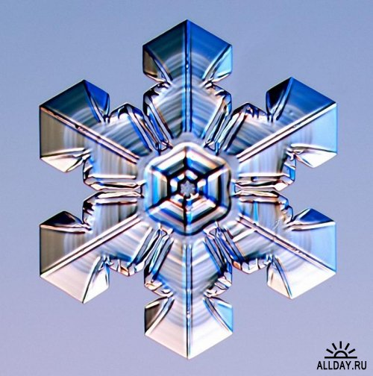
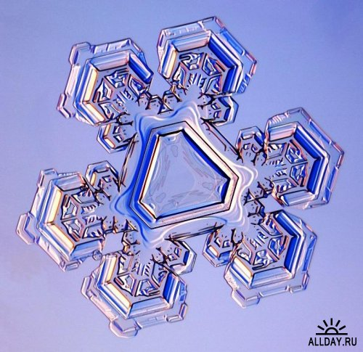
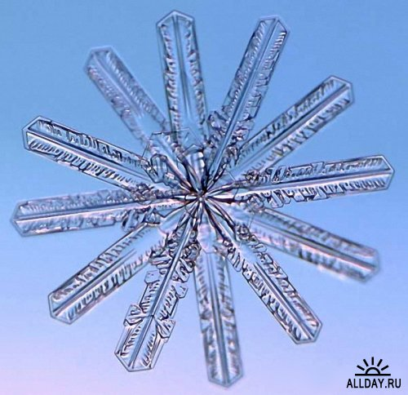
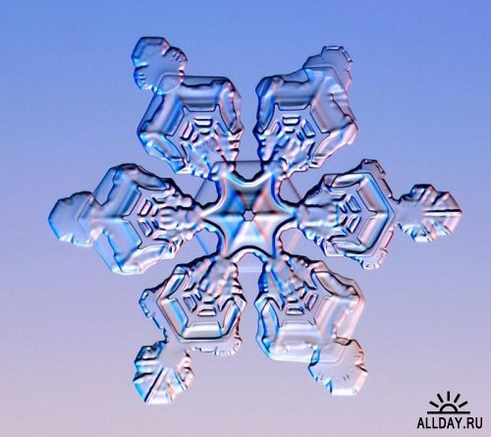
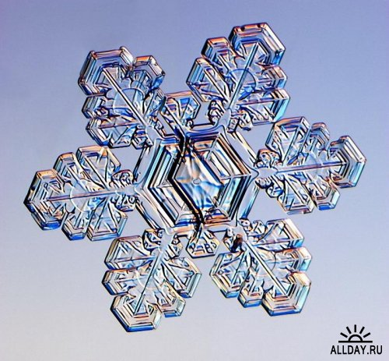
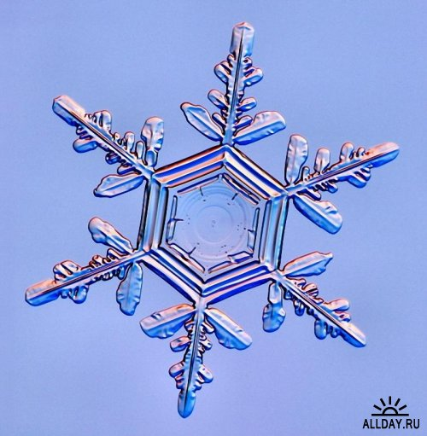
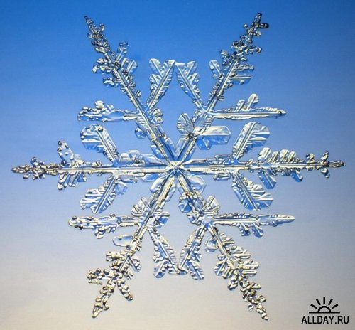
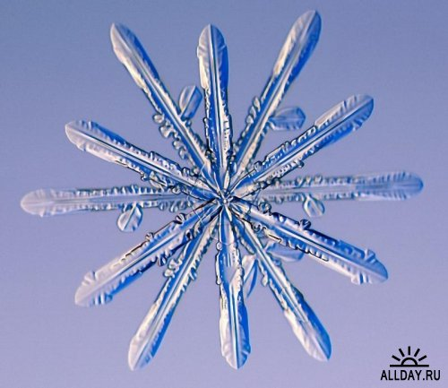

Slide 8

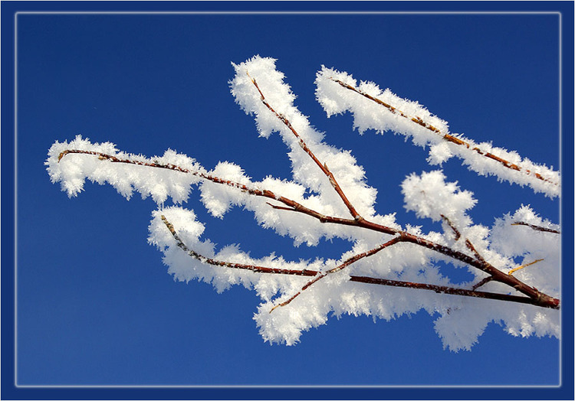
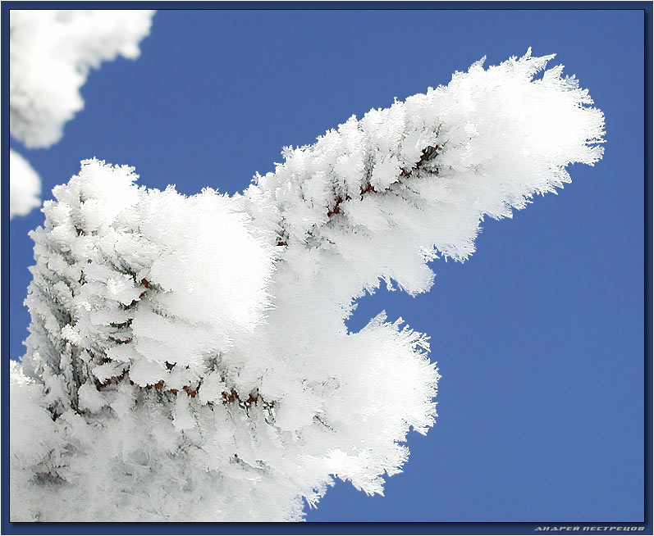
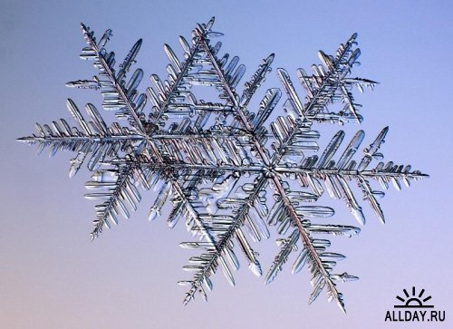
Слипшиеся снежинки образуют снежные хлопья.

Slide 9
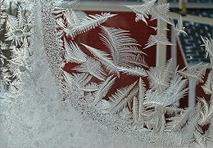
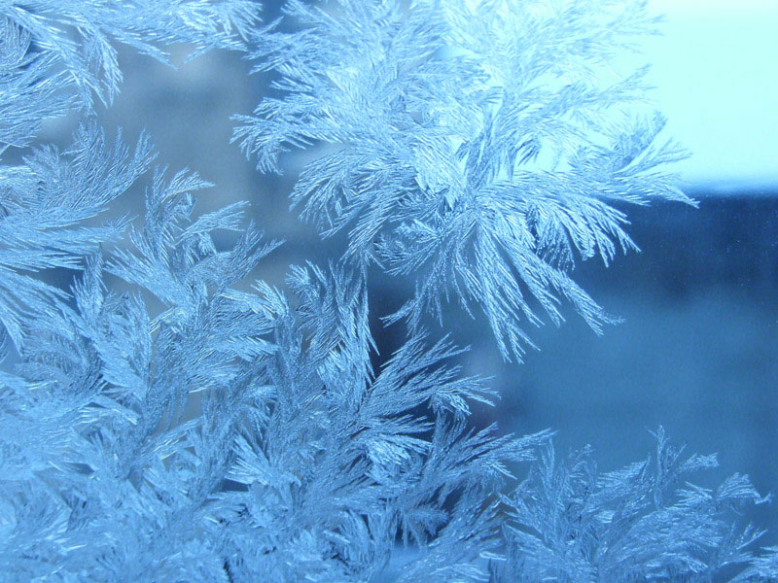
ЛЁД
Не драгоценный камень, а светится.
Я вода да по воде же и плаваю.
В огне не горит, в воде не тонет.

Slide 10
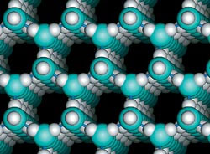
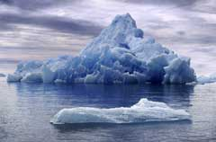
ПОЧЕМУ ЛЁД НЕ ТОНЕТ?
Все вещества в природе при нагревании расширяются, а при охлаждении сжимаются. Вода следует этому правилу, но лишь до известного предела. Она сжимается, охлаждаясь до +4°С. При такой температуре вода обладает наибольшей плотностью и весом. Охлаждаясь дальше и превращаясь в лед при 0°С, она вдруг проявляет “строптивость” и снова ... расширяется. При этом вода и лед увеличиваются в объеме, а их плотность и вес уменьшаются. Лед становится легче воды, из которой образовался. Вот почему лед не тает в воде, а плавает на ее поверхности.

Slide 11
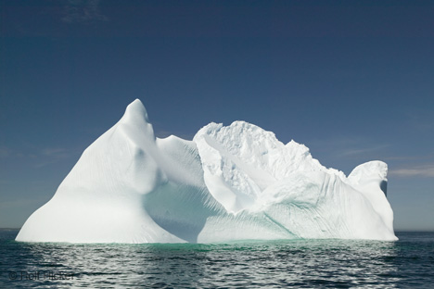
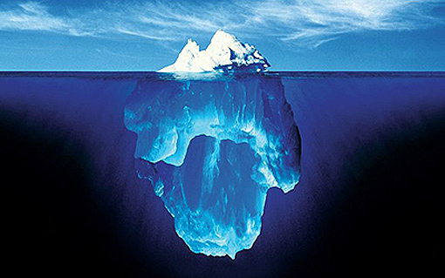
АЙСБЕРГ
(«АЙС» - ЛЁД, «БЕРГ» – ГОРА)
Айсберги образуются в результате обламывания концов огромных ледников, спускающихся с суши в воду. Момент образования айсберга ­ грандиозное и страшное зрелище.
Откол сопровождается грохо­том, напоминающим пушечную канонаду, а гладкая морская поверхность в это время приходит в сильное волнение.

Slide 12
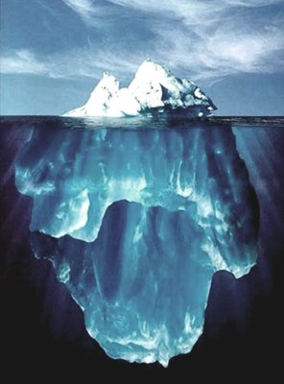
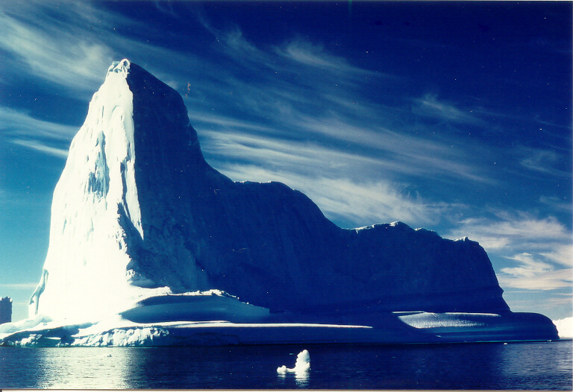
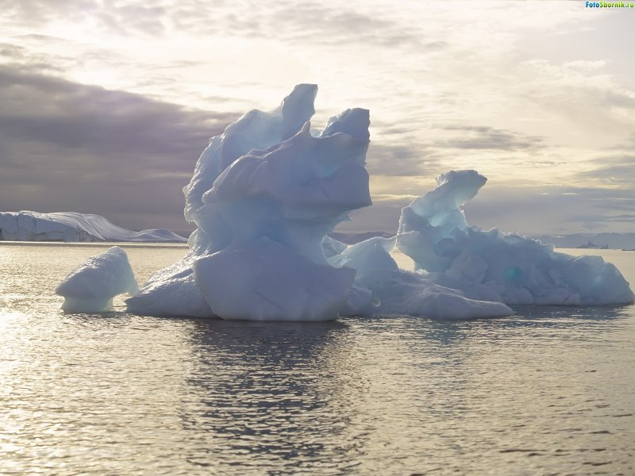
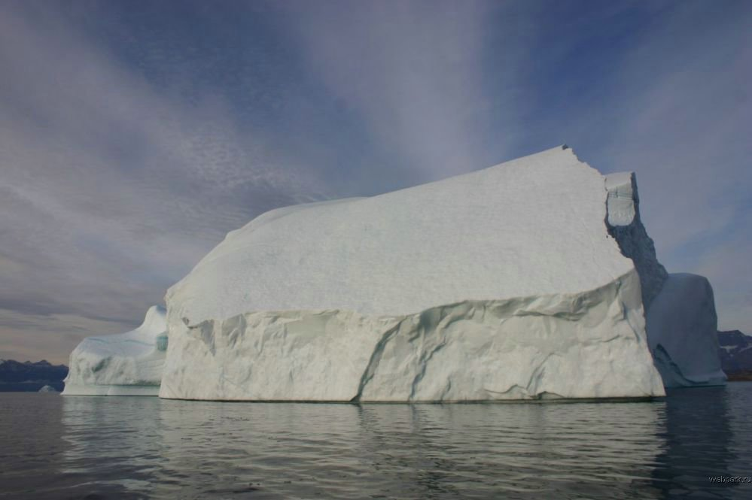
АЙСБЕРГИ

Slide 13
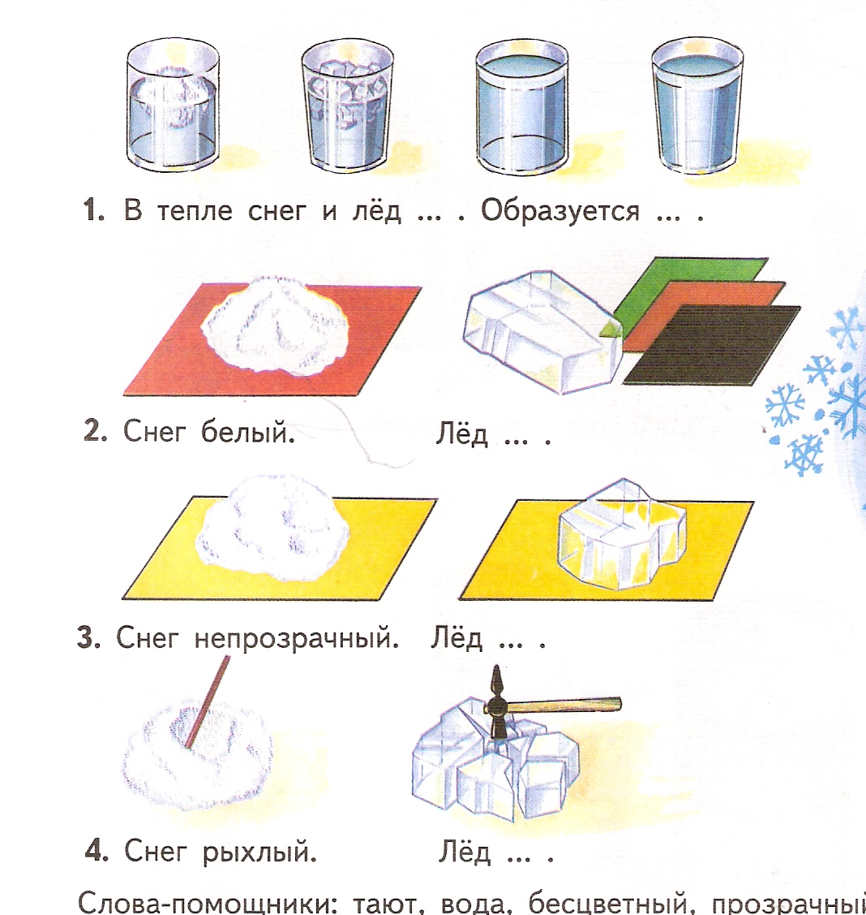
С Н Е Г
Л Ё Д
цвет
БЕЛЫЙ
БЕСЦВЕТНЫЙ
прозрачность
НЕПРОЗРАЧНЫЙ
ПРОЗРАЧНЫЙ
По ощущению
РЫХЛЫЙ
ХРУПКИЙ
Состояние в тепле

Slide 14
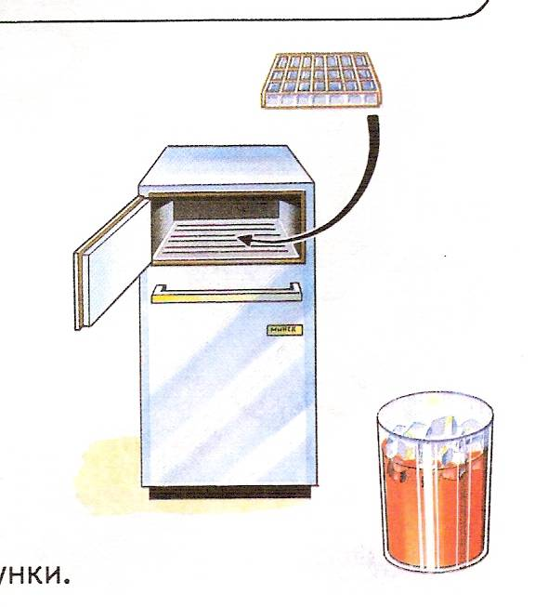
ОТКУДА БЕРУТСЯ
СНЕГ И ЛЁД ?
Снег и лёд образуются из воды.
Снег и лёд – это замёрзшая вода.

Slide 15
ПРОВЕРЬ СЕБЯ
- Почему лед плавает?
Он легче воды
- Какие свойства льда вы узнали?
Лёд легче воды, он не тонет, при охлаждении - расширяется
- Что такое айсберг?
Крупные обломки ледников.

Slide 16
ОТВЕТИЛИ ЛИ МЫ НА ПОСТАВЛЕННЫЕ ВОПРОСЫ?
Выяснить свойства снега и льда: чем похожи и в чем различие. Почему лёд плавает в воде? Что такое снег?
Узнать: откуда берутся снег и лёд. Почему зимой идет снег, а не дождь, почему иногда зимой бывает не снег, а дождь.
Рассмотреть снежинки и выяснить: все ли снежинки одинаковые.

Slide 17
СПАСИБО ЗА УРОК!

